Slide 1
İskenderun Teknik Üniversitesi
Deniz ve Liman İşletmeciliği Tanıtım Sunumu

Slide 2
PROGRAMA AİT BİLGİLER
İskenderun Teknik Üniversitesi Denizcilik Teknolojileri Meslek Yüksekokulu Ulaştırma Hizmetleri Bölümü bünyesinde bulunan Deniz ve Liman İşletmeciliği programları Örgün ve II.Örgün olarak 2 yıllık ön lisans eğitimi vermektedir.

Slide 3
Misyon
Deniz ve Liman İşletmeciliği Programı, denizcilik sektöründe uzmanlaşmış, etik değerlere sahip, çağdaş ve rekabetçi bireyler yetiştirerek, ulusal ve uluslararası düzeyde denizcilik alanında kaliteli insan kaynağı sağlamayı amaçlar.
Program, öğrencilere teorik bilgi ile pratik becerileri bir arada sunarak, denizcilik sektöründe başarılı kariyerler yapmalarını destekler. Ayrıca, öğrencilere çevre bilinci ve toplumsal sorumluluk duygusu kazandırarak, sürdürülebilir ve adil bir denizcilik sektörünün oluşturulmasına katkı sağlar.

Slide 4
Vizyon
Deniz ve Liman İşletmeciliği Programı, denizcilik sektöründe öncü bir eğitim kurumu olmayı hedefler. Program, uluslararası standartlara uygun, güncel ve yenilikçi bir eğitim sunarak, öğrencilerini sektörün ihtiyaçlarına uygun olarak yetiştirmeyi hedefler. Ayrıca, sürekli gelişen denizcilik teknolojileri ve uygulamalarıyla ilgili öğrencileri bilgilendirir ve onları bu alanda yenilikçi düşünceye teşvik eder.
Program, denizcilik sektöründeki değişen taleplere ve teknolojik gelişmelere adapte olabilen, çağın gereksinimlerine uygun mezunlar yetiştirerek, sektörde önde gelen bir konuma gelmeyi hedefler.

Slide 5
Eğitim-Öğretim Hizmeti Sunan Birimleri
Ulaştırma Hizmetleri Bölümümüz altında yer alan programlar aşağıdaki belirtilmiştir:
• Deniz ve Liman İşletmeciliği Programı
• Deniz ve Liman İşletmeciliği Programı (İ.Ö.)
Programların (I. ve II. öğretim) türü örgün öğretim olup eğitim dili Türkçedir. Derslere katılım zorunludur. Ders planında zorunlu ve seçmeli dersler mevcuttur. Ders planında bazı dersler uzaktan eğitim yolu ile verilir. Ayrıca, öğrencilerin denizcilik sektöründe deneyim kazanmaları için 30 iş günü zorunlu staj yapmaları gerekmektedir.

Slide 6
Eğitim Hedefi
Bölümümüzün eğitimle ilgili stratejik amacı, önlisans programlarımızın sunduğu denizcilik eğitimini standartlaştırarak uluslararası düzeyde tanınabilir hale getirmektir.

Slide 7
Eğitim Hedefi
Bu hedefe ulaşmak için belirlenen taktik adımların bazıları şunlardır:
• Eğitim altyapısını güçlendirerek öğrencilere daha iyi olanaklar sunmak,
• Bölümü öğretim kadrosu için çekici bir çalışma ortamına dönüştürmek,
• Kurumsal kültürü oluşturarak ve geliştirerek birlikte çalışma kültürünü güçlendirmek,
• Öğrenci kalitesini artırarak öğrenim sürecini iyileştirmek,

Slide 8
Eğitim Hedefi
Bu hedefe ulaşmak için belirlenen taktik adımların bazıları şunlardır:
• Denizcilik örf adetleri ve mesleki disiplinin benimsenmesini ve yayılmasını teşvik etmek,
• Uluslararası alanda eğitim amaçlı işbirliklerini artırarak uluslararası deneyim fırsatlarını geliştirmek,
• İlgili paydaşlarla eğitim odaklı işbirliğini artırarak sektöre katkı sağlamak.

Slide 9
Akademik Personel
Deniz ve Liman İşletmeciliği programının kadrosunda halihazırda 5 (beş) Öğretim Görevlisi bulunmaktadır. Öğretim görevlilerimiz deniz kökenli olup mesleki tecrübeye sahip 2 Uzakyol Kaptanı, 1 Sınırlı Kaptan, 1 Uzakyol Birinci Zabit, 1 Uzakyol Vardiya Zabiti yeterliliklerine sahiptir.

Slide 10
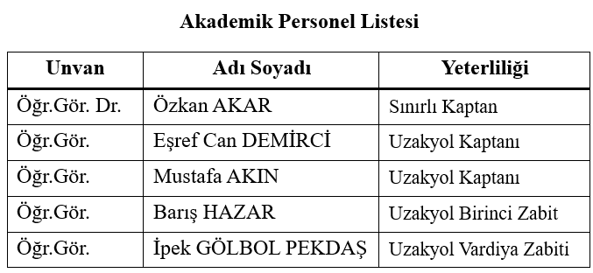
Akademik Personel

Slide 11
İstihdam Olanakları
Mezun olan öğrenciler liman, gemi armatör, gemi broker, forwarder, gemi acente, yükleme mütahidi ve yat limanı gibi denizcilik ve lojistik şirketlerinin işletme kısımlarında değişik alt başlıklarda (liman sorumlusu, broker, kiralama sorumlusu, operasyon sorumlusu, forwarder, acenteci, marina işletme sorumlusu) olarak görev alabilirler.
Ayrıca KPSS sınavı ile yeterli puanı almak ve sözlü mülakattan başarılı olmak şartı ile denizcilik ile ilgili kamu kuruluşlarında da görev alabilirler. Lisans tamamlama yaptıkları takdirde akademik personel olarak üniversitelerde görev alabilirler.

